Slide 1



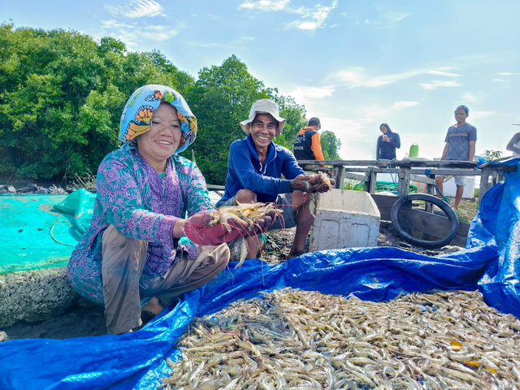
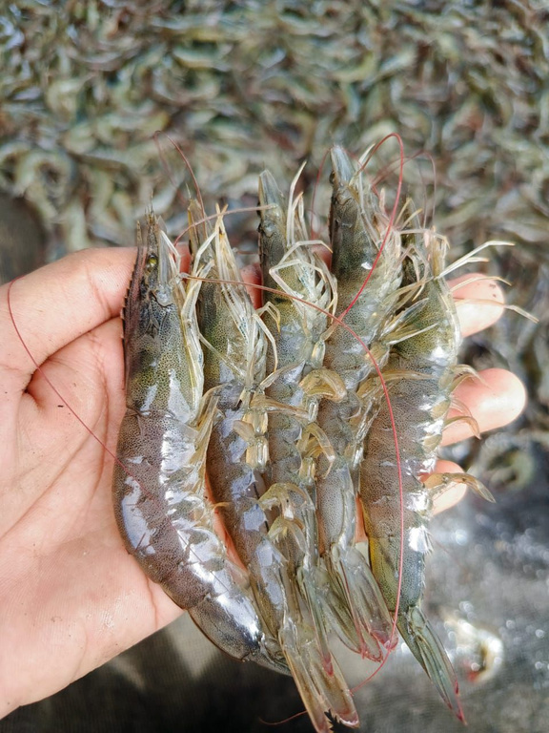
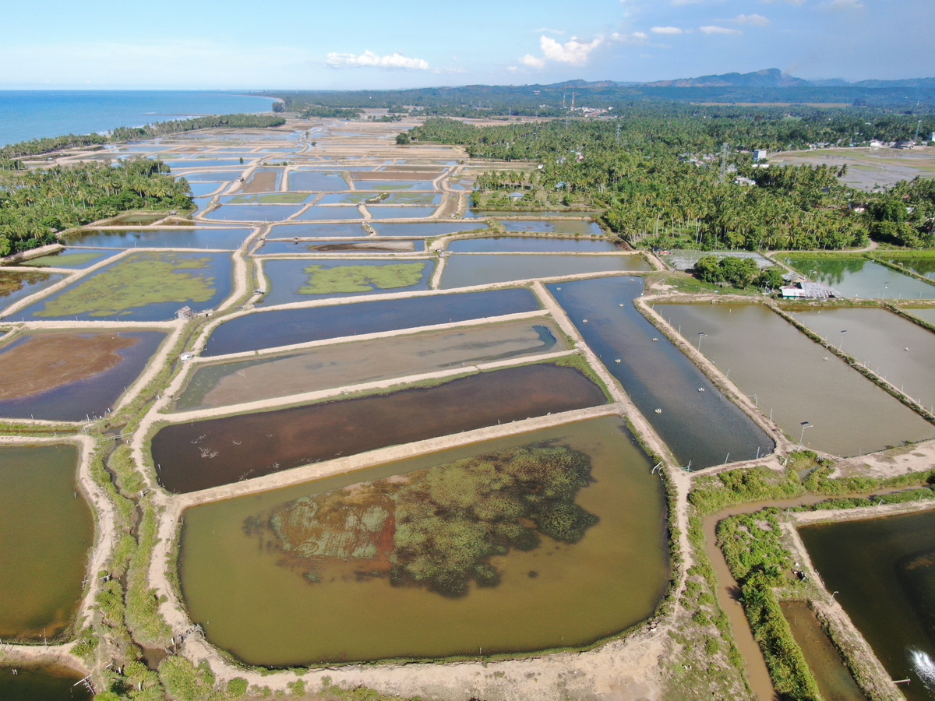

MODUL S.O.P. PENTONGKOLAN UDANG VANAME
PROJECT MONITORING ANDTECHNICAL CONSULTANT (PMTC)
INFRASTRUCTURE IMPROVEMENT FOR SHRIMP AQUACULTURE PROJECT (IISAP)

Slide 2
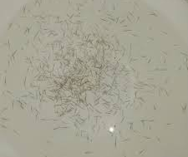
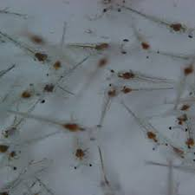
  Tujuan dan Alasan: Pentokolan Udang Vaname (Litopenaeus vannamei)
  Pentokolan atau pendederan benih udang vaname adalah pemeliharaan atau budidaya benih benur PL (post larva) 8 – 10 sampai sekitar PL 30,
  Benih udang fase post larva
  sangat rentan terhadap kondisi air lingkungan (suhu, salinitas, pH, DO),
  ukurannya lembut/kecil dan
  aktivitas mencari makanan relatif lambat,
  perlu dipelihara dalam lingkungan wadah yang terkontrol, relatif bebas dari predator dan makanannya tersedia mudah didapat
Infrastructure Improvement for Shrimp Aquaculture Project (IISAP)

Slide 3
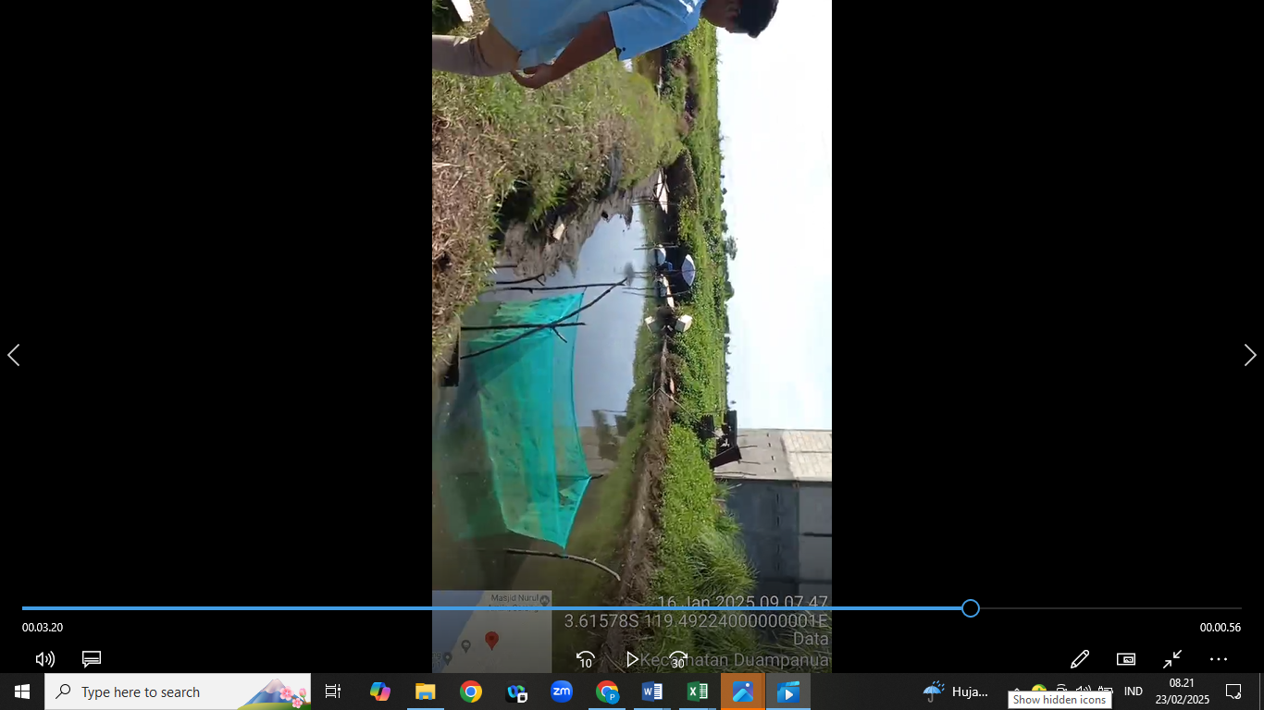
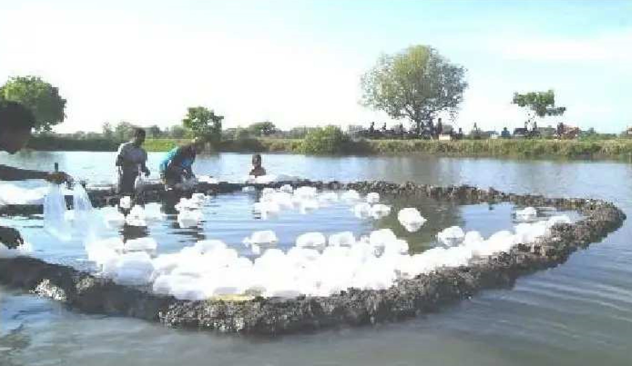
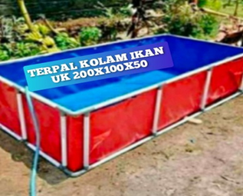
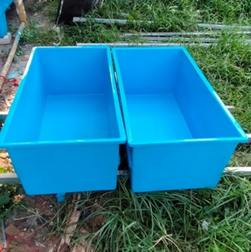
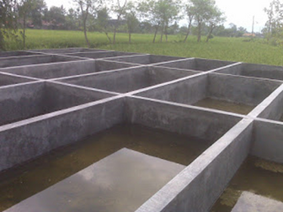
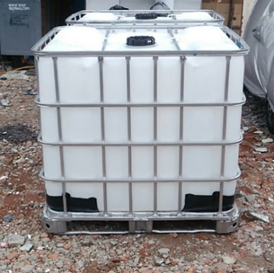
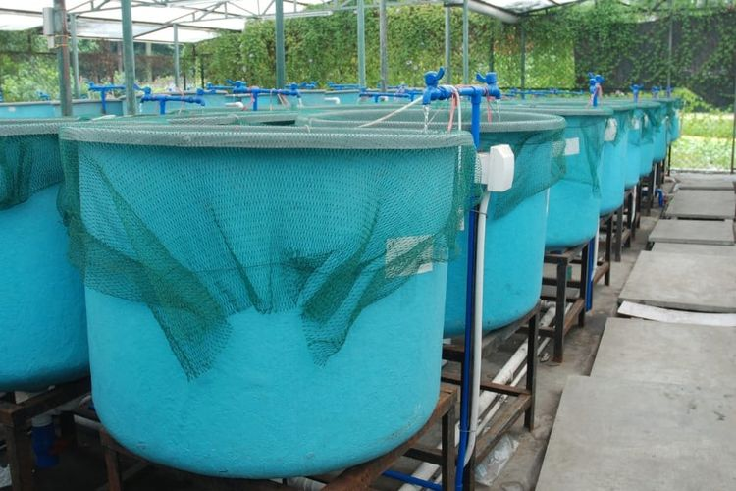
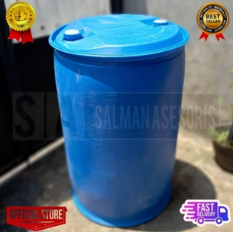
  Wadah Pentokolan
1.1 Petak Tambak Tanah ukuran kecil petak 50-100 m2 di lahan tambak pembesaran.
1.2. Kantong Hapa (monoethyline) #: 0,3-0,4 cm, ukuran 1x2x1,2 m dengan tali dibuat dari bahan hapa/tali plastik dipasang di setiap pojok.
Petak tambak tanah
Hapa di tambak
Wadah:
Individul: petakan, hapa, bak terpal,
Dirangkai: Resirkulasi: bak beton, plastik, fiberglas
1.3. Bak Terpal ukuran 1x2x1,2 m dipasang di atas lahan tanah yang diseting seperti bak dengan dasar miring 2-3% dari arah sisi 1 m ke arah sisi m lainnya atau di lubang air buang.
Bak Terpal
Bak fiberglas
1.4. Bak permanen/beton, plastik, Fiberglas. Usahakan bak yang dipesan ukuran 1x2x1m. Dasar bak memiliki kemiringan 2-3% dari arah sisi 1 m ke arah lubang air buang.
Bak fiberglass
Tong plastik
Bak semen/beton
Bak plastik
Infrastructure Improvement for Shrimp Aquaculture Project (IISAP)

Slide 4
2. Bak Budidaya dan tandon air/tong
Bak budidaya: bak terbuka untuk pemeliharaan pendederan udang
Dilengkapi inlet dan outlet (dihubungkan dg pipa saluran dan aerasi
Bak tandon: menampung air cadangan (air baku) guna mengisi air awal budidaya, mengganti air yang menguap dan rembes. Bak tandon berada minimal 1 m di atas permukaaan air budidaya, agar air mengalir secara gravitasi.
Bak plastik
3. Bak pengendapan air buang
Bak pengendapan berada minimal 0,5 m di bawah dasar bak budidaya agar air mengalir secara gravitasi. Air buangan dari bak2 budidaya dibuang masuk ke bagian tengah bak pendendapan, diberi saringan strimin di bagian ¾ tinggi air dan di permukaan diberi bioball (filterissasi mikrobilogis), kemudian air bersih disedot dengan pompa ke bak reservoir.
Tong plastik
Infrastructure Improvement for Shrimp Aquaculture Project (IISAP)

Slide 5
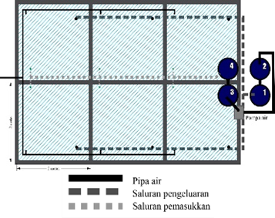
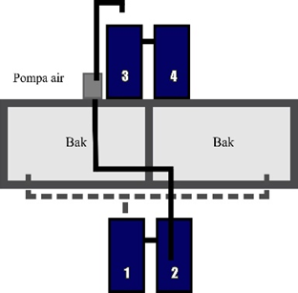
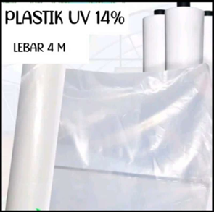
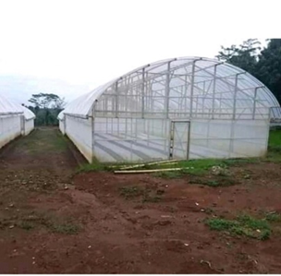
4. Rangkaian sistem sirkulasi air
Bak-bak dirangkai dalam sistem pengairan mengalir menggunakan pipa pralon (1 inci) sistem sirkulasi air. Air dari bak reservoir ke dalam bak-bak budidaya, kemudidan air dasar & limbah terbuang ke bak pengendapan secara gravitasi, sedangkan air dari bak pengendapan /penyaringan ke bak reservoir diangkat dengan pompa.
Posisi horizontal
Posisi vertikal
5. Pelindung pentokolan
Sistem pentokolan udang vaname disetting dalam bangunan pelindung dibuat dari rangka bambu/besi melengkung (ukuran 8 m x 12 m) dan ditutup plastik UV ketebalan 0,02 cm.
Gulungan plastik UV
Bangunan pelindung dari plastik UV
Infrastructure Improvement for Shrimp Aquaculture Project (IISAP)

Slide 6
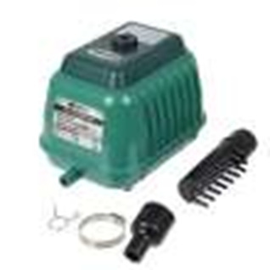
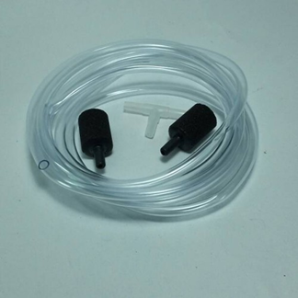
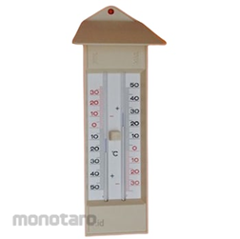
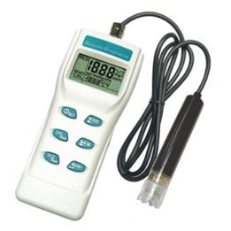
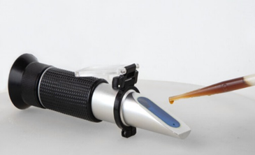
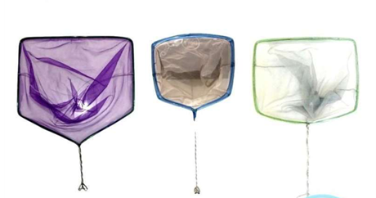
6. Alat-alat pendukung
  Blower (aerator), selang plastik dan batu aerasi, atau MBG (pompa dan nozel)
  Jerigen plastik atau blong untuk mengankut air laut,
  Seser halus untuk menangkap benur,
  Ember plastik (vol 10-15 l),
  Termometer maksimum-minimum mengetahui fluktuasi suhu air, refraktometer untuk mengukur salinitas air, pH meter untuk mengukur pH dan DO meter untuk mengukur oksigen terlarut.
  Timbangan mini dan penggaris
Blower aerator dan pipa pembagi dua
Selang plastik dan batu aerasi
termometer
DO meter
Refraktometer
Seser (scoop net) benur
Infrastructure Improvement for Shrimp Aquaculture Project (IISAP)

Slide 7
7. Persiapan Wadah dan Air
  Pembersihan bak: pembersihan lumut, dan kotoran yang menempel pada dinding dengan disikat dan semprotan air sampai bersih,
  Bak dan pipa saluran dibilas dengan aliran air laut, dan diamkan selama 24 jam, Setelah dibilas air, bak dan saluran diberi desinfektan (trichlor 50 ppm) dan diamkan selama 24 jam.
  Siapkan air laut salinitas 23-25 ppt saring menggunakan hapa dan isikan ke semua bak budidaya dan ke bak pengendapan serta bak tandon.
  Pasang selang jaringan beserta batu aerasi
  Sistem pentokolan bisa dilakukan dengan sitem air tetap (air stagnan/tidak mengalir) atau dengan sistem resirkulasi (air mengalir tertutup).
  Sistem air stagnant: air tetap dan kotoran/ekskresi udang disifon (mengganti air terbuang dan air yang menguap). Pada sistem resirkulasi kotoran/ekskresi udang terkumpul pada bak pengendapan, air berkurang karena menguap dan rembes
Infrastructure Improvement for Shrimp Aquaculture Project (IISAP)

Slide 8
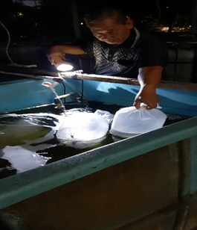
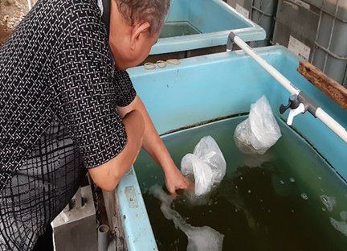
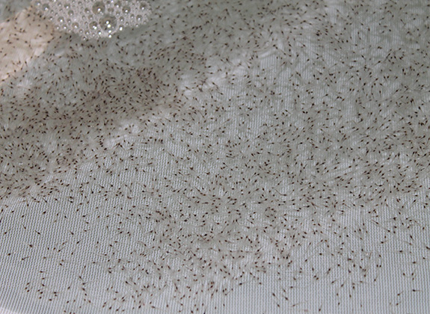
8. Penebaran Benur
  Benur hasil Hactchery sertifikat CPIB & SPF,
  Penebaran malam/pagi
  Masukkan kantong plastik untuk aklimatisasi lingkungan selama ± 1 jam, buka plastik dan masukkan air bak ke satu per satu kantong secara perlahan dan lepaskan benur ke dalam air;
  Sampling hitung 2-3 plastik
  Benur PL 10-12, ukuran panjang panjang 0,8 – 1,0 cm dengan kepadatan 1000-2.000 ekor/m³.
  Kantong plasik digulung dan dikumpulkan serta disimpan ke dalam gudang dengan rapih.
Aklimatisasi
Pelepasan benur
Infrastructure Improvement for Shrimp Aquaculture Project (IISAP)

Slide 9
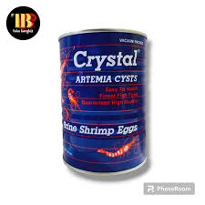
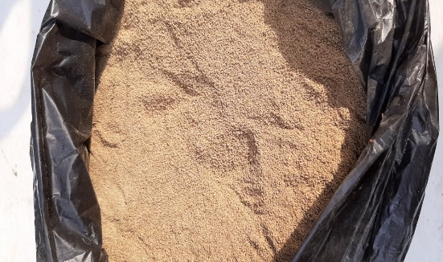
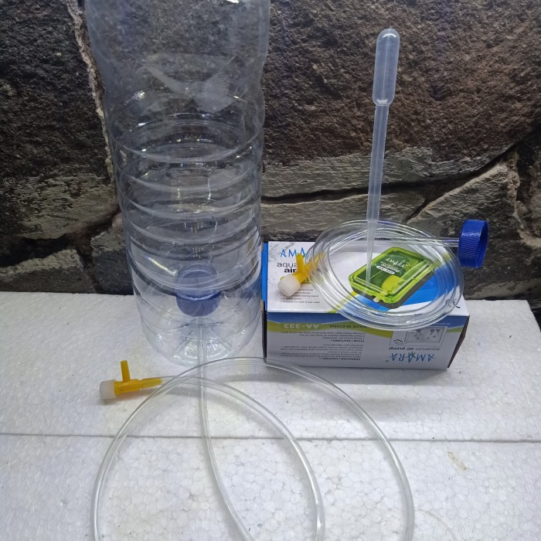
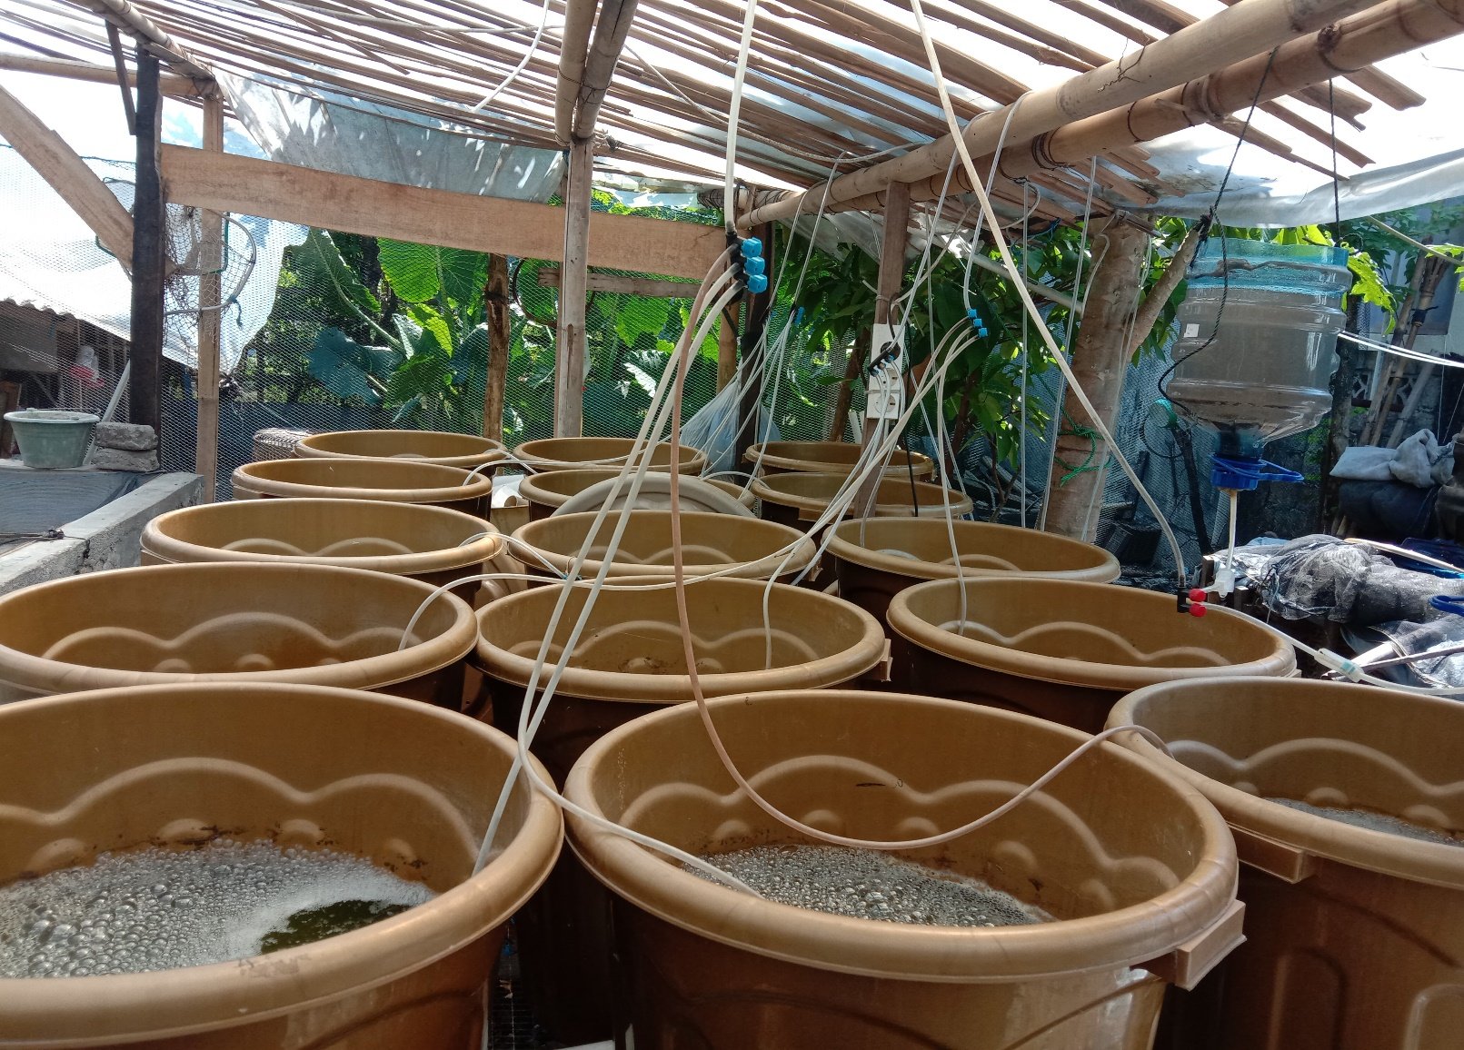
9. Pakan dan Manajemen Pakan
  Pakan terbaik untuk benur PL adalah pakan alami yang hidup, bergerak, sesesuai ukuran mulut, mudah tercerna dan mengandung protein tinggi (>50%).
  Pakan pakan alami berupa Artemia salina diberikan pada awal, biasanya hatchery memberikan Artemia untuk 2-3 hari,
  Kultur Artemia sendiri sudah menetas dan siap diberikan. Pakan alami berupa Artemia salina dikultur terlebih dahulu 2-5 hari sebelum diberikan.
  Secara bertahap disubstitusi dengan pakan buatan bentuk tepung yang kering,
  Pakan buatan berupa tepung disiapkan ± 1 jam dengan dibasahi, sebelum pemberian pakan Artemia. Dosis pakan buatan yang diberikan mengacu pada metode blind feeding ( dosis tersebut digunakan untuk dosis Artemia beradasrkan berat kering yang dikultur. Cara pemberiannya pada awal pendederan, 0 – 10 hari benur diberi pakan Artemia saja (100% artemia dan 0% pakan buatan), selanjutnya secara bertahap pakan artemia disubstitusi dengan pakan buatan dengan skema: hari 11-15 (75% artemia dan 25% pakan buatan); hari 16-20 (50% artemia dan 50% pakan buatan); hari 21-25 (25% artemia dan 75% pakan buatan) dan hari ke 25-30 seluruhnya pakan buatan.
  Pemberian pakan dilakukan sebanyak 3 kali sehari yaitu pada pukul 10.00, 13.00, dan 16.00.
  Pakan alami berupa kista telur Artemia salina dikultur terlebih dahulu 2-5 hari sebelum diberikan.
Gambar 14. Pakan buatan bentuk tepung
Gambar 15. Contoh kista Artemia
Gambar 16. Botol kultur Artemia
Gambar 17. Kultur Artemia dengan galon plastik
Infrastructure Improvement for Shrimp Aquaculture Project (IISAP)

Slide 10
9. Kultur Artemia
  Kultur menggunakan inkubator berupa botol plastik atau galon plastik yang dipotong pada bagian dasar volume air 10 -15 l, kemudian digantung dengan posisi terbalik.
  Volume air untuk kultur disesuaikan dengan kebutuhan pakan benur yang dipelihara.
  Isi galon dengan air laut tersaring dengan salinitas 25-30 ppt dan diberi aerator/blower, kemudian ditebari Artemia (1 gram per liter atau sekitar ½ sendok teh).
  Dalam waktu 18 – 36 jam Artemia akan menetas dan bersihkan cangkangnya yang mengapung.
Gambar 15. Contoh kista Artemia
10. Pengamatan Kualitas Air
  Parameter kualitas air penting yang perlu diamati tiap hari (pagi jam 06.00) dan siang jam 13.00: suhu air, pH, salinitas dan oksigen terlarut.
  Alat pengukur kualitas air sebaiknya yang digital sehingga hasilnya dapat dibaca dari monitor.
  Kisaran suhu air maksimum-minimum, pH air, salinitas air dan oksigen menggunakan DO-meter.
Gambar 16. Botol kultur Artemia
Gambar 17. Kultur Artemia dengan galon plastik
Infrastructure Improvement for Shrimp Aquaculture Project (IISAP)

Slide 11
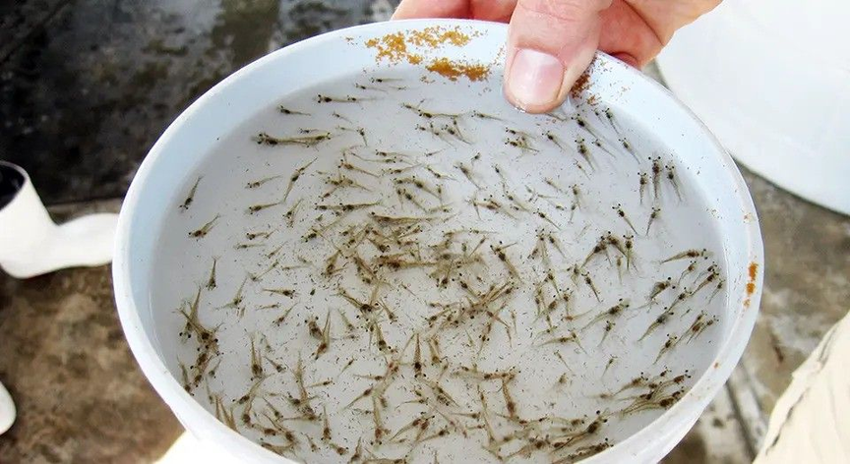
11. Sampling
  Sampling benur cukup dilakukan pada waktu tebar, pertengan dan akhir pemeliharaan dengan mengambil benur yang ada dalam anco secara massal, ditimbang beratnya, dihitung jumlah, dan ambil ukuran terkecil dan terbesar diukur panjangnya menggunakan mikrometer.
  Timbangan mini kapasita 1-2 gram yang biasanya untuk menimbang emas bisa digunakan untuk menimbang benur secara individu.
12. Panen
  Panen dilakukan setelah benur berumur 30 hari (DOC30) dengan ukuran panjang 1,3-1,5 cm, dan SR 70-87%. Benur ini sudah relatif tahan lingkungan.
  Benur tidak diberi pakan 24 jam sebelum dipanen. Alat-alat panen seperti seser dan ember penampungan sudah disiapkan dan telah disterilisasi menggunakan alkohol 0,01 ppm. Air dikeluarkan melalui pipa pralon buang dengan mengganti pipa pralon yang dipasangi dengan hapa (# 0,3-0,4 cm), sehingga air tinggal 30 cm.
  Benur ditangkap menggunakan seser halus dan dipindah ke ember penampungan, berkali-kali sampai habis. Benur bisa langsung diangkut ke tambak yang sudah disiapkan dan ditebar. p
Infrastructure Improvement for Shrimp Aquaculture Project (IISAP)

Slide 12
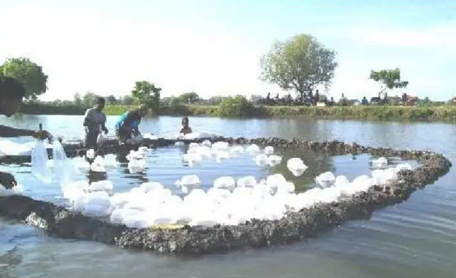
13. Petongkolan di Dalam Tambak
- Petak 50-100 m2, - fencing & pelindung, -Lapisi HDPE bila ada pirit (Fe2S)
-Keringkan dasar:retak2
-Kapur Ca(CO₃)₂ dosis 0,1 kg/m^{2,} CaMg(CO₃) dosis 0,2 kg/m²
-Isi air salinitas 20-25 ppt, disaring 60-70cm; -plankton & mikrobnthos tumbuh (transp 30-40cm)
-Pakan buatan tepung; -Dosis: blind feeding; dibasahi & dibagi 3 kali
-Panen: kurangi air; -tangkap dg seser halus & ember tampungan, -ukuran 2,5-3,5 g/ekor, panjang 4 – 6 cm, SR 70-80%, -Tebar
Pupuk kotoran ayam kering 0,75-1kg/m2 +Urea & SP36 (3:1) 50kg/Ha
-Tebar PL8-10 pdt tebar 500-1000 ekor/m³ (350-700 ekor/m^{2), -aklimatiasi dan lepas}
-Tebar pd tambak yg sdh disiapkan
Infrastructure Improvement for Shrimp Aquaculture Project (IISAP)

Slide 13
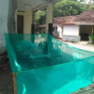
- Hapa: ukuran 2 m x 1 x1 m, dicuci dengan air laut, direndam dalam cairan desinfektan (trichlor 50 ppm) diamkan selama 24 jam.
- Hapa: pasang di tambak min 10 cm di atas dasar, kedalaman air dalam hapa sekitar 50 - 60 cm.
-Isi air salinitas 20-25 ppt, disaring 60-70cm; ditambak -plankton & tumbuh (transp 30-40cm)
-Pakan buatan tepung; -Dosis: blind feeding; dibasahi & dibagi 3 kali
-Panen: kurangi air; -tangkap dg seser halus & ember tampungan, -ukuran 2,5-3,5 g/ekor, panjang 4 – 6 cm, SR 70-80%, -Tebar
-Tebar PL8-10 pdt tebar 500-1000 ekor/m³ (350-700 ekor/m^{2), -aklimatiasi dan lepas}
-Tebar pd tambak yg sdh disiapkan
14. Petongkolan di Dalam Hapa
Gambar 18. Kantong hapa
Infrastructure Improvement for Shrimp Aquaculture Project (IISAP)
Gambar 19. Pemasangan kantong hapa

Slide 14
14. Cara Membuat Bokasi (Fermentasi)
Aplikasi pupuk organik (Bokasi), aplikasi pupuk organik dengan cara ditebar sesuai dengan kebutuhan untuk menumbuhkan pakan alami di tambak.
Bahan: dedak 10 kg, molase (tetes) 3 liter, Probiotik Bacillus sp, Ragi roti (fermipan) 40 gram, Air bersih 40 liter,
Cara pembuatan: masukkan semua bahan, aduk merata dan simpan ditempat tertutup (blong/styrofoam) dan terhindar sinar matahari, minimal 2 hari, untuk: luasan 500 m².
15. Cara Membuat POC (Pupuk Organik Cair)
Bahan:
Molase : 30 lt
Probiotik stater : 15 lt
SP36 /Urea : 8,5 Kg
ZA : 30 kg
Susu skim : 3 kg
Ragi tape : 3 pak (75 biji)
Yakult : 30 botol,
Cara Pembuatan:
Aduk semua bahan tersebut dalam drum diaduk-aduk sampai rata
Probiotik diperam selama 4 hari
Aplikasi di tambak sebanyak 20 ppm
Penebaran bakteri probiotik ke tambak tiap 2 - 4 hari sekali. Flock akan terbentuk setelah 1 - 1,5 bulan yang ditandai terjadinya busa (foam) yang berwarna putih.
Optimum pH utk bakteri: 6,5 – 7,5; Fungi 3,8 – 6, yeast/ragi: 4 - 5
Infrastructure Improvement for Shrimp Aquaculture Project (IISAP)

Slide 15
DAFTAR PUSTAKA
  Markus Mangampa dan Hidayat S.,S. 2016. Budidaya Udang Vaname (Litopenaeus vannamei) Teknologi Intensif Menggunakan Benih Tokolan. Jurnal Riset Akuakultur: 5(3) 351-361.
  Irzal Effendi, Abung M.,S., dan M. Qustam Sahibuddin. Standar Operasional dan Prosedur (SOP) Budidaya Udang Putih (Litopenaeus vannamei) Kepulauan Seribu. PKSPL IPB. 27 halaman.
  Rustadi. 2019. Budidaya Udang Vaname (Litopenaeus vannamei) Sistem Resirkulasi di Lahan Pedalaman dengan Salinitas Air dan Aerasi Berbeda. Laporan Penelitian. Departemen Perikanan Fakultas Pertanian UGM. 54 halaman.
  KKP (Kementerian Kelautan dan Perikanan). SNI 01-7252-2006. Benih udang vaname (Litopenaeus vannamei) kelas benih sebar..
  Sukenda. 2023. Prosedur Operasional Budidaya Udang Pola Sederhana/Tradisional Plus ini Tradisional Plus. Global Quality and Standards Programme (GQSP) Indonesia. Smart-Fish 2. 74 halaman.
Infrastructure Improvement for Shrimp Aquaculture Project (IISAP)

Slide 16
Video: Pentokolan udang vaname di lahan pekarangan rumah (jauh dari pesisir, 35 km pedalaman

Slide 17
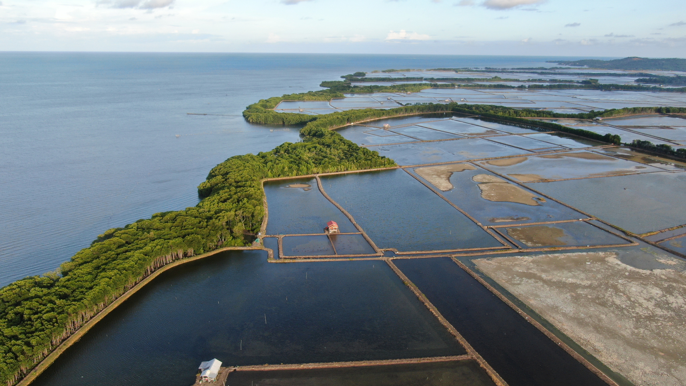
TERIMA KASIH

